Slide 1
PHÒNG GIÁO DỤC VÀ ĐÀO TẠO HUYỆN AN LÃO
TRƯỜNG TIỂU HỌC QUỐC TUẤN
TẬP ĐỌC
VĂN HAY CHỮ TỐT
GV thực hiện : Nguyễn Thị Hải Hà
Lớp : 4D

Slide 2
Khởi động

Slide 3
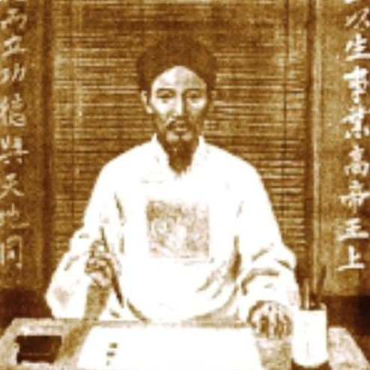
1809 - 1855

Slide 4
Bài chia làm 3 đoạn :
+ Đoạn 1 : từ đầu… cháu xin sẵn lòng
+ Đoạn 2 : tiếp…. ông dốc sức luyện viết chữ sao cho đẹp
+ Đoạn 3 : đoạn còn lại

Slide 5
Thảo luận nhóm 4 ( 2 phút)
+ Xác định từ khó phát âm. Cách ngắt câu dài.
+ Xác định từ khó cần giải nghĩa.
+ Tìm hiểu cách đọc đúng từng đoạn. Luyện đọc.

Slide 6
Thuở đi học/ Cao Bá Quát viết chữ rất xấu nên nhiều bài văn dù hay/ vẫn bị thầy cho điểm kém.

Slide 7
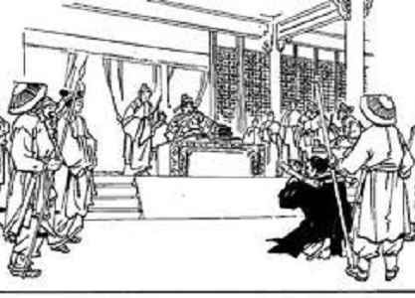

Slide 8
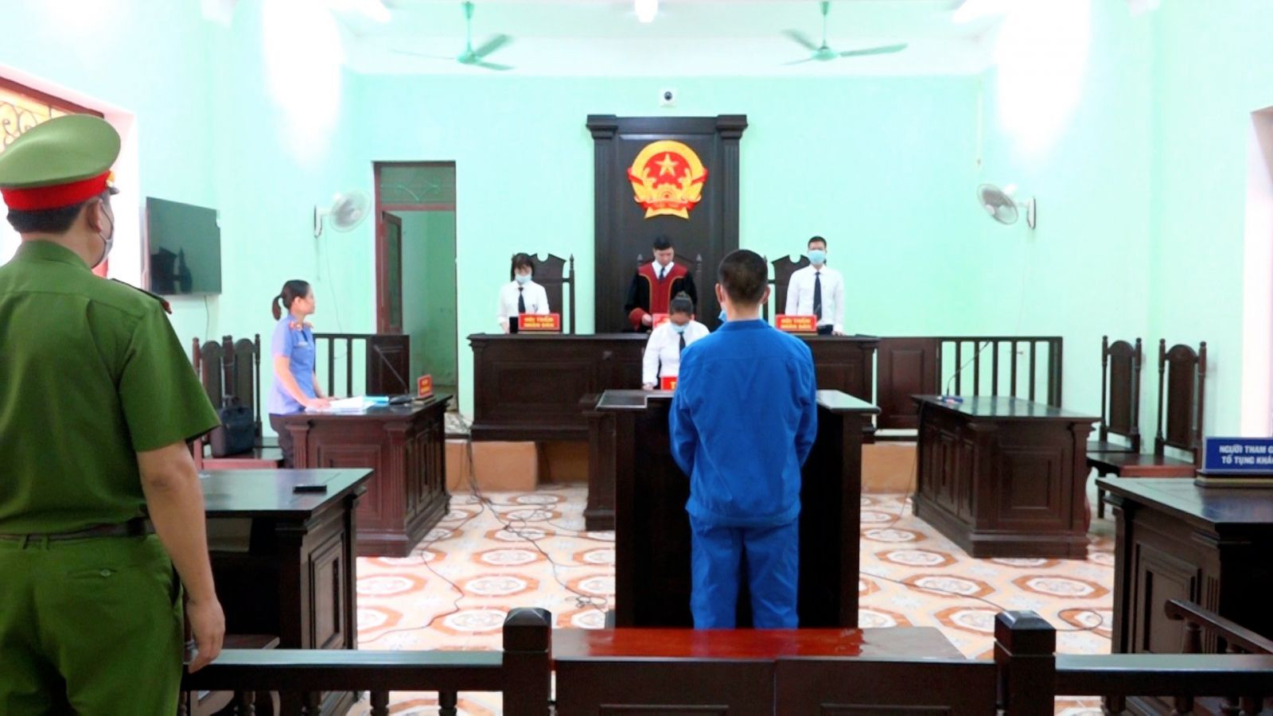

Slide 9
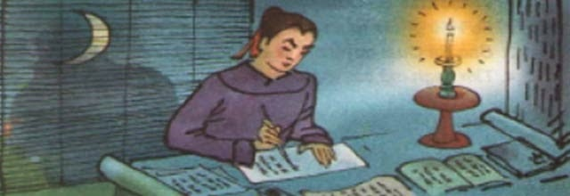

Slide 10
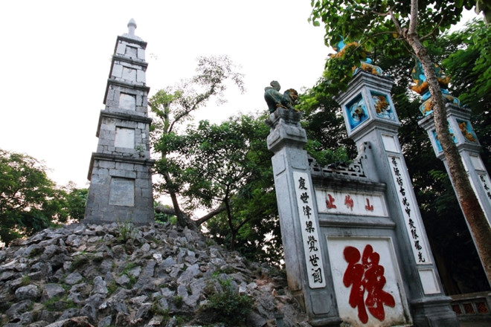

Slide 11
Nội dung : Bài tập đọc ca ngợi tính kiên trì, sự quyết tâm sửa chữ xấu của Cao Bá Quát.

Slide 12
Câu chuyện khuyên chúng ta điều gì ?

